Slide 1

ds18b20温度传感器
汇报人：吴萌 时间：2021.11.4

Slide 2
01 / 简介
目录
CONTENTS
02 / 主要特性
03 / 工作原理
04 / 注意事项
05 / 应用范围

Slide 3
1
PART ONE
简介

Slide 4
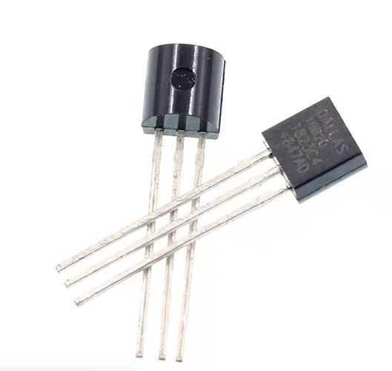

DS18B20是美国DALLAS半导体公司继DS1820之后最新推出的一种改进型智能温度传感器。与传统的热敏电阻相比，他能够直接读出被测温度并且可根据实际要求通过简单的编程实现9～12位的数字值读数方式。
可以分别在93.75 ms和750 ms内完成9位和12位的数字量，并且从DS18B20读出的信息或写入DS18B20的信息仅需要一根口线（单线接口）读写，温度变换功率来源于数据总线，总线本身也可以向所挂接的DS18B20供电，而无需额外电源。因而使用DS18B20可使系统结构更趋简单，可靠性更高。
他在测温精度、转换时间、传输距离、分辨率等方面较DS1820有了很大的改进。
1-10元不等

Slide 5
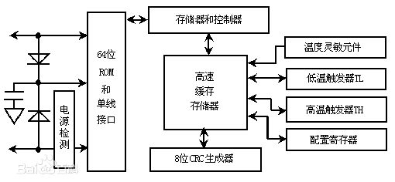
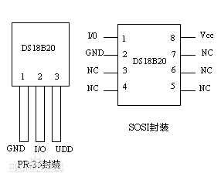
DS18B20内部结构主要由四部分组成：64位光刻ROM 、温度传感器、非挥发的温度报警触发器TH和TL、配置寄存器。
DS18B20的外形及管脚排列如下:
DS18B20引脚定义：
(1)DQ为数字信号输入/输出端；
(2)GND为电源地；
(3)VDD为外接供电电源输入端（在寄生电源接线方式时接地）。

Slide 6
2
PART ONE
主要特性

Slide 7
主要特性
直接输出数字温度信号，以一线总线串行传送给CPU，同时可传送CRC校验码，具有极强的抗干扰纠错能力。
电源极性接反时，芯片不会因发热而烧毁，但不能正常工作。
可编程的分辨率为9位～12位，对应的可分辨温度分别为0.5℃、0.25℃、0.125℃和0.0625℃，可实现高精度测温。在9位分辨率时，最多93.75ms便可把温度转换为数字，12位分辨率时最多750ms便可把温度值转换为数字。
适应电压范围3.0V～5.5V，在寄生电源方式下可由数据线供电。
主要特性
测温范围－55℃～＋125℃，在－l0℃～＋85℃时精度为±0.5℃。
DS18B20与微处理器之间仅需要—条口线即可双向通讯。
不需要任何外围元件，全部传感元件及转换电路集成在外形如一只三极管的电路内。
支持多点组网功能，多个DS18B20可以并联在唯—的三线上，实现组网多点测温。

Slide 8
3
PART ONE
工作原理

Slide 9
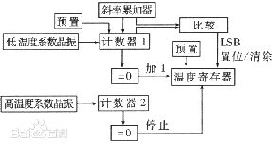
DS18B20的测温原理如图所示，图中低温度系数晶振的振荡频率受温度的影响很小，用于产生固定频率的脉冲信号送给减法计数器1，高温度系数晶振随温度变化其震荡频率明显改变，所产生的信号作为减法计数器2的脉冲输入，图中还隐含着计数门，当计数门打开时，DS18B20就对低温度系数振荡器产生的时钟脉冲后进行计数，进而完成温度测量。
计数门的开启时间由高温度系数振荡器来决定，每次测量前，首先将-55 ℃所对应的基数分别置入减法计数器1和温度寄存器中，减法计数器1和温度寄存器被预置在 -55 ℃ 所对应的一个基数值。
减法计数器1对低温度系数晶振产生的脉冲信号进行减法计数，当减法计数器1的预置值减到0时温度寄存器的值将加1，减法计数器1的预置将重新被装入，减法计数器1重新开始对低温度系数晶振产生的脉冲信号进行计数，如此循环直到减法计数器2计数到0时，停止温度寄存器值的累加，此时温度寄存器中的数值即为所测温度。

Slide 10
图中的斜率累加器用于补偿和修正测温过程中的非线性，其输出用于修正减法计数器的预置值，只要计数门仍未关闭就重复上述过程，直至温度寄存器值达到被测温度值，这就是DS18B20的测温原理。
另外，由于DS18B20单线通信功能是分时完成的，他有严格的时隙概念，因此读写时序很重要。系统对DS18B20的各种操作必须按协议进行。操作协议为：初始化DS18B20（发复位脉冲）→发ROM功能命令→发存储器操作命令→处理数据。

Slide 11
4
PART ONE
注意事项

Slide 12
1、较小的硬件开销需要相对复杂的软件进行补偿，由于DS18B20与微处理器间采用串行数据传送，因此 ，在对DS1820进行读写编程时，必须严格的保证读写时序，否则将无法读取测温结果。在使用C等高级语言进行系统程序设计时，对 DS18B20操作部分最好采用汇编语言实现。
2、在DS18B20的有关资料中均未提及单总线上所挂DS1820数量问题，容易使人误认为可以挂任意多个 DS18B20，在实际应用中并非如此。当单总线上所挂DS18B20超过8个时，就需要解决微处理器的总线驱动问题，这一点在进行多点测温系统设计时 要加以注意。
3、连接DS18B20的总线电缆是有长度限制的。试验中，当采用普通信号电缆传输长度超过50m时，读取的 测温数据将发生错误。当将总线电缆改为双绞线带屏蔽电缆时，正常通讯距离可达150m，当采用每米绞合次数更多的双绞线带屏蔽电缆时，正 常通讯距离进一步加长。这种情况主要是由总线分布电容使信号波形产生畸变造成的。因此，在用DS18B20进行长距离测温系统设计时要充分考 虑总线分布电容和阻抗匹配问题。
4、在DS18B20测温程序设计中，向DS18B20发出温度转换命令后，程序总要等待DS18B20的返回信号，一旦 某个DS18B20接触不好或断线，当程序读该DS18B20时，将没有返回信号，程序进入死循环。

Slide 13
5
PART ONE
应用范围

Slide 14
应用范围
适用于冷冻库，粮仓，储罐，电讯机房，电力机房，电缆线槽等测温和控制领域。
1
应用范围
轴瓦，缸体，纺机，空调，等狭小空间工业设备测温和控制。
汽车空调、冰箱、冷柜、以及中低温干燥箱等。
2
3
供热/制冷管道热量计量，中央空调分户热能计量和工业领域测温和控制

Slide 15

2
21
感谢聆听

